Slide 1

第8章第4节

Slide 2
第8章第四节 串行通信接口
教学重点
异步通信协议和RS232C接口
8251的内部结构和编程
异步通信程序

Slide 3

8.4.1 串行通信基础
串行通信：将数据分解成二进制位用一条信号线，一位一位顺序传送的方式
串行通信的优势：用于通信的线路少，因而在远距离通信时可以极大地降低成本
串行通信适合于远距离数据传送，也常用于速度要求不高的近距离数据传送
PC系列机上有两个串行异步通信接口、键盘、鼠标器与主机间采用串行数据传送

Slide 4
1. 异步通信
串行通信时的数据、控制和状态信息都使用同一根信号线传送
收发双方必须遵守共同的通信协议（通信规程），才能解决传送速率、信息格式、位同步、字符同步、数据校验等问题
串行异步通信以字符为单位进行传输，其通信协议是起止式异步通信协议

Slide 5

起止式异步通信协议
字符
起始位
数据位
校验位
停止位
空闲位
0/1
0/1
…
0/1
0/1
1
0
1
1
1
低位
高位
起始位——每个字符开始传送的标志，起始位采用逻辑0电平
数据位——数据位紧跟着起始位传送。由5～8个二进制位组成，低位先传送
校验位——用于校验是否传送正确；可选择奇检验、偶校验或不传送校验位
停止位——表示该字符传送结束。停止位采用逻辑1电平，可选择1、1.5或2位
空闲位——传送字符之间的逻辑1电平，表示没有进行传送

Slide 6
数据传输速率
数据传输速率也称比特率（Bit Rate）
  每秒传输的二进制位数bps
  字符中每个二进制位持续的时间长度都一样，为数据传输速率的倒数
当进行二进制数码传输，且每位时间长度相等时，比特率还等于波特率（Baud Rate）
过去，串行异步通信的数据传输速率限制在50 bps到9600 bps之间。现在，可以达到115200 bps或更高

Slide 7
2. 同步通信
以一个数据块（帧）为传输单位，每个数据块附加1个或2个同步字符，最后以校验字符结束
同步通信的数据传输效率和传输速率较高，但硬件电路比较复杂
串行同步通信主要应用在网络当中
最常使用高级数据链路控制协议HDLC
~
~
同步字符
数据
数据
数据
校验字符
~
~

Slide 8
3. 传输制式
全双工
站A
站B
半双工
站A
站B
单工
站A
站B

Slide 9
4. 调制解调器
调制（Modulating）
  把数字信号转换为电话线路传送的模拟信号
解调（Demodulating）
  将电话线路的模拟信号转换为数字信号
调制解调器MODEM
  具有调制和解调功能的器件合制在一个装置

Slide 10


8.4.2 串行接口标准RS-232C
美国电子工业协会EIA制定的通用标准串行接口
  1962年公布，1969年修订
  1987年1月正式改名为EIA-232D
设计目的是用于连接调制解调器
现已成为数据终端设备DTE（例如计算机）与数据通信设备DCE（例如调制解调器）的标准接口
可实现远距离通信，也可近距离连接两台微机
属于网络层次结构中的最低层：物理层

Slide 11
8.4.2 RS-232C的引脚定义
232C接口标准使用一个25针连接器
绝大多数设备只使用其中9个信号，所以就有了9针连接器
232C包括两个信道：主信道和次信道
次信道为辅助串行通道提供数据控制和通道，但其传输速率比主信道要低得多，其他跟主信道相同，通常较少使用

Slide 12

RS-232C的引脚（1）
TxD：发送数据
  串行数据的发送端
RxD：接收数据
  串行数据的接收端

Slide 13

RS-232C的引脚（2）
RTS：请求发送
  当数据终端设备准备好送出数据时，就发出有效的RTS信号，用于通知数据通信设备准备接收数据
CTS：清除发送（允许发送）
  当数据通信设备已准备好接收数据终端设备的传送数据时，发出CTS有效信号来响应RTS信号
RTS和CTS是数据终端设备与数据通信设备间一对用于数据发送的联络信号

Slide 14
RS-232C的引脚（3）
DTR：数据终端准备好
  通常当数据终端设备一加电，该信号就有效，表明数据终端设备准备就绪
DSR：数据装置准备好
  通常表示数据通信设备（即数据装置）已接通电源连到通信线路上，并处在数据传输方式
DTR和DSR也可用做数据终端设备与数据通信设备间的联络信号，例如应答数据接收

Slide 15
RS-232C的引脚（4）
GND：信号地
  为所有的信号提供一个公共的参考电平
CD：载波检测（DCD）
  当本地调制解调器接收到来自对方的载波信号时，该引脚向数据终端设备提供有效信号
RI：振铃指示
  当调制解调器接收到对方的拨号信号期间，该引脚信号作为电话铃响的指示、保持有效

Slide 16
RS-232C的引脚（5）
保护地（机壳地）
  起屏蔽保护作用的接地端，一般应参照设备的使用规定，连接到设备的外壳或大地
TxC：发送器时钟
  控制数据终端发送串行数据的时钟信号
RxC：接收器时钟
  控制数据终端接收串行数据的时钟信号

Slide 17
8.4.2 RS-232C的连接
微机利用232C接口连接调制解调器，用于实现通过电话线路的远距离通信
微机利用232C接口直接连接进行短距离通信。这种连接不使用调制解调器，所以被称为零调制解调器（Null Modem）连接

Slide 18
连接调制解调器
微机
MODEM
MODEM
微机
发送数据TxD
2
3
4
5
6
7
8
20
22
2
3
4
5
6
7
8
20
22
2
3
4
5
6
7
8
20
22
2
3
4
5
6
7
8
20
22
接收数据RxD
请求发送RTS
允许发送CTS
电话线
数据装置准备好DSR
信号地GND
载波检测CD
数据终端准备好DTR
振铃指示RI

Slide 19
不使用联络信号的3线相连方式
微机
微机
TxD
RxD
GND
为了交换信息，TxD和RxD应当交叉连接
程序中不必使RTS和DTR有效
也不应检测CTS和DSR是否有效

Slide 20
“伪”使用联络信号的3线相连方式
微机
微机
TxD
RxD
RTS
CTS
GND
DSR
DTR
RTS和CTS各自互接，DTR和DSR各自互接
表明请求传送总是允许、数据装置总准备好

Slide 21
使用联络信号的多线相连方式
微机
微机
TxD
RxD
RTS
CTS
GND
DSR
DTR
通信比较可靠
所用连线较多，不如前者经济

Slide 22
8.4.2 RS-232C的电气特性
232C接口采用EIA电平
  高电平为＋3V～＋15V
  低电平为－3V～－15V
  实际常用±12V或±15V
相互转换
标准TTL电平
  高电平：＋2.4V～＋5V
  低电平：0V～0.4V

Slide 23
8.4.3 通用异步接收发送器8251
串行传输，需要并行到串行和串行到并行的转换，并按照传输协议发送和接收每个字符（或数据块）
这些工作可由软件实现，也可用硬件实现
通用异步接收发送器UART是串行异步通信的接口电路芯片
IBM PC/XT机的UART芯片是INS 8250
后来使用NS16550

Slide 24
8.4.3 8251的内部结构
8251实现了起止式串行异步通信协议，支持全双工通信
  通信字符可选择数据位为5～8位
  停止位1、1.5或2位
  可进行奇偶校验
  具有奇偶、帧和溢出错误检测电路
8251支持的数据传输速率为50～9600bps

Slide 25
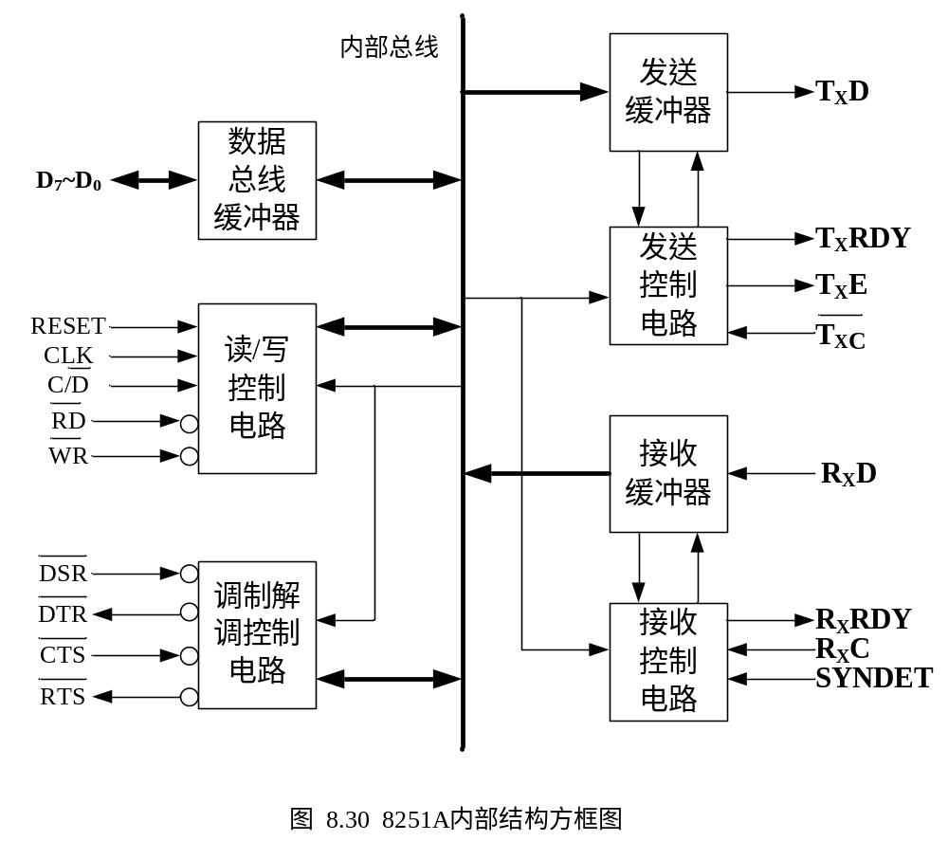
8251A的内部结构方框图 ：

Slide 26

1. 串行数据的发送
CPU
并行数据
发送缓冲寄存器
串行数据
发送移位寄存器
TXD
0/1
0/1
0/1
0/1
同步控制
加入起始位、
校验位、停止位
8251
双缓冲寄存器结构
保证数据的连续发送

Slide 27
2. 起始位的检测
16 T
数据线
（SIN）
起 始 位
T
时钟
（RCLK）
8 T
16 T
数据接收时钟频率是数据传输频率的16倍
正确识别起始位，防止因干扰引起的误识别
起始检测
确定已检测到起始位
采样数据

Slide 28
3. 串行数据的接收
CPU
并行数据
接收缓冲寄存器
串行数据
接收移位寄存器
RxD
0/1
0/1
0/1
0/1
同步控制
检测接收错误
删除起始位、
校验位、停止位
双缓冲寄存器结构
保证数据的连续接收
8251

Slide 29
4. 接收错误的处理
奇偶错误PE（Parity Error）
  若接收到的字符的“1”的个数不符合奇偶校验要求
帧错误FE（Frame Error）
  若接收到的字符格式不符合规定（如缺少停止位）
溢出错误OE（Overrun Error）
  若接收移位寄存器接收到一个数据，并送至输入缓冲器时，CPU还未取走前一个数据，就会出现数据溢出
  若接收缓冲器的级数多，则溢出错误的几率就少

Slide 30

8251的引脚
分成连接CPU的部分和连接外设的部分
注意：8251是Intel公司的产品，广泛应用于以Intel8080等为CPU的计算机中,能工作于全双工方式,既可以工作于同步方式,又可以工作于异步方式.

Slide 31
1. 处理器接口引脚（1）
数据线D0～D7：在CPU与8251之间交换信息
片选线CS ：仅当CS为低电平时, 微处理器才能对8251A操作.
时钟信号输入CLK：用于产生8251A内部时序.CLK的周期为0.42~1.35us.CLK的时钟至少应是接受/发送时钟的30倍(同步方式)或4.5倍(异步方式)

Slide 32
1. 处理器接口引脚（2）
读控制线RD
  低电平有效，CPU从8251内部寄存器读出数据
  相当于I/O读信号
写控制线WR
  低电平有效，CPU将数据写入8251内部寄存器
  相当于I/O写信号
信息类型输入信号C/D
为低电平,传送的是数据信息,为高电平时传送的是控制信息或状态信息

Slide 33
1. 处理器接口引脚（3）
RESET:复位信号输入,高电平有效.复位后8251A处于空闲状态直到被初始化.
RxRDY：接收准备好状态输出线,高电平有效.当接收器接到字符并准备送给微处理器时, RxRDY为1;当字符微处理器读取后, RxRDY恢复为0.作为8251A向微处理器申请中断源信号.
SYNDET/BRKDET:双功能检测信号,高电平有效.

Slide 34
处理器接口引脚（4）
TxRDY:发送准备好状态输出线，高电平有效.
可作为8251A向微处理器申请发送中断的中断源信号
TxEMPTY :发送缓冲器空闲状态输出线.高电平有效。 TxE＝1，表示发送缓冲器中没有要发送的字符；当微处理器将要发送的数据写入8251A后， TxE自动复位。

Slide 35
2.与外部设备或调制解调器接口信号
RxD：接收器数据信号输入端，用来接收外部设备送来的串行数据，并在数据进入接收器以后转换成并行数据，然后送入数据接收缓冲器。
RxC ：接收器时钟输入线。控制接收器接收字符的速率，在RxC 的上升沿采集串行数据输入线。 RxC 的频率等于波特率（同步方式），或等于波特率的1倍，16倍，64倍。
TxD：发送数据输出线。微处理器从这个引脚将并行输出给8251A的数据串行发送出去。

Slide 36
与外部设备或调制解调器接口信号
TxC :发送器时钟输入线。在TxC 的下降沿数据由8251A移位输出，对TxC 频率的要求与RxC 相同。
DTR:数据终端准备好状态输出线，低电平有效。当8251A命令字位D1为1时， DTR有效，用于向调制解调器表示数据终端已经准备好。

Slide 37
与外部设备或调制解调器接口信号
DSR:数据设备准备好状态输入线，低电平有效。当调制解调器准备好后， DSR有效，用于向8251A表示Modem(或DCE）已准备就绪。微处理器可通过读取状态寄存器的D1位检测该信号。
RTS:请求发送信号输出线，低电平有效。当8251A命令位D5为1时,RTS有效，请求调制解调器做好发送准备（建立载波）

Slide 38
与外部设备或调制解调器接口信号
CTS:清除发送（允许传输）信号输入线，低电平有效。当调制解调器做好传输数据准备时， CTS有效，即对8251A的RTS信号有响应。

Slide 39
3. 串行异步接口引脚
8251
发送数据TxD
接收数据RxD
请求发送RTS
允许发送CTS
数据装置准备好DSR
数据终端准备好DTR
信号地GND
载波检测RLSD
振铃指示RI

Slide 40
8251的寄存器
8251内部的寄存器，占用两个连续的8位端口。
数据输入端口和数据输出端口合用同一个偶地址，状态端口和控制端口合用同一个奇地址。

Slide 41
8251A的初始化
多个寄存器对应两个端口地址，一个奇地址，一个偶地址
奇地址对应：控制寄存器、模式寄存器、
同步寄存器、状态寄存器
偶地址对应：数据输入缓冲器
数据输出缓冲器

Slide 42
复位操作
输出模式字
是
同步方式
？
输出第一个同步字符
否
否
双同步
？
输出命令字
是
是
输出第二个同步字符
复 位
？
传送数据
否
传递完
？
是

Slide 43

5.方式控制字格式
D7 | D6 | D5 | D4 | D3 | D2 | D1 | D0
校验方式：
×0：无奇偶校验
01：奇校验
11：偶校验
00：无效
01：1个停止位
10：1.5个停止位
11：2个停止位
字符长度
00：5位
01：6位
10：7位
11：8位
方式及波特率：
00 ：同步×1
01: 异步×1
10: 异步×16
11： 异步×64
异步通信方式

Slide 44
SCS | ESD | EP | PEN | L2 | L1 | 0 | 0
0:内同步
1：外同步
校验方式：
×0：无奇偶校验
01：奇校验
11：偶校验
字符长度
00：5位
01：6位
10：7位
11：8位
0:2个同步字符
1：1个同步字符
同步通信方式

Slide 45
命令控制字格式：
EH | IR | RTS | ER | SBRK | RxE | DTR | TxEN
1：启动搜索同步字符
1：内部复位，使8251A回到方式选择格式
1：使RTS引脚输出低电平
1：错误标志PE,OE,FE均复位
1：TxD线变低，发送空白字符
1：允许接收
0：禁止接收
1：使DTR引脚输出低电平
1：允许发送
0：禁止发送

Slide 46
6. 状态字格式
DSR | SYNDET | FE | OE | PE | TxE | RxRDY | TxRDY
1：
奇
偶
校
验
错
1：发送移位寄存器空
1：接收准备好
1：发送准备好
1：同步字符检测引脚
1：帧错
1：溢出错
1：DSR引脚为低电平

Slide 47
8251的初始化编程
对8251的内部控制寄存器进行编程写入
⑴ 写入方式控制字
  确定8251的工作方式
⑵ 写入命令控制字
  指定芯片的实际操作.
⑶同步模式时，还必须写入同步字符。
正确的装入顺序是方式字，同步字符，命令字

Slide 48
1、异步模式下的初始化
端口地址为50H,52H
模式字：字符为7位，1个偶校验，2个停止位，波特率因子为16
控制字：清除出错标志，请求发送信号有效，DTR有效，以通知modem，TxEN有效，RxE有效
MOV AL,0FAH
OUT 52H,AL
MOV AL,37H
OUT 52H,AL

Slide 49
2、同步模式下的初始化（*）
模式字：同步字符数目为2，内同步，偶校验，7位数据位（38H），同步字符为16H
控制字：检索同步字符，清除出错标志，请求发送信号有效，DTR有效，以通知modem，TxEN有效，RxE有效

Slide 50
MOV AL，38H
OUT 52H，AL
MOV AL，16H
OUT 52H，AL
OUT 52H，AL
MOV AL，0B7H
OUT 52H，AL

Slide 51
3、8251A的复位
一般采用先送3个00H，再送1个40H的方法
设控制口地址为00DAH
XOR AX,AX
MOV CX,0003H
MOV DX,00DAH
OUT1:CALL KKK
LOOP OUT1
MOV AL,40H
CALL KKK
……………

Slide 52
KKK:OUT DX,AL
PUSH CX
MOV CX,0002
ABC:LOOP ABC ；等待00H的输出
POP CX
RET

Slide 53
4、利用状态字编程
输入80个字符，口址为52H，50H，字符输入后放在BUFFER标号所指的内存缓冲区中。（异步模式，波特率因子=16，7个数据位，2个停止位，偶校验）
控制字：启动发送器、接收器，清除出错标志位，数据终端准备好

Slide 54
MOV AL,0FAH
OUT 52H,AL
MOV AL,17H
OUT 52H,AL
MOV DI,0
MOV CX,80
BEGIN:
IN AL,52H
TEST AL,02H
JZ BEGIN

Slide 55
IN AL,50H
MOV DX,OFFSET BUFFER
MOV [DX+DI],AL
INC DI
IN AL,52H
TEST AL,38H
JNZ ERROR
LOOP BEGIN
JMP EXIT
ERROR:CALL ERR_OUT
EXIT:……………

Slide 56
5、使用实例(*)
例：8086利用8251A作串行口实现与CRT终端间的串行传送
要求：8251A工作于异步方式，一个停止位，8位数据位，偶校验，波特率因子为16H，CPU用查询方式将显示缓冲区字符“HELLO”送CRT上显示。8251A口址为04F2H，04F0H
方式字=7EH，命令字=31H

Slide 57
EDATA SEGMENT
DISBUF DB 48H,45H,4CH,4CH,4FH,0DH
EDATA ENDS
;复位………..
MAIN: MOV DX,04F2H
MOV AL,40H
OUT DX,AL
MOV AL,7EH
OUT DX,AL

Slide 58
MOV AL,31H
OUT DX,AL
MOV BX,OFFSER DISBUF
MOV CX,06H
WAT:MOV DX,04F2H
IN AL,DX
TEST AL,01H
JZ WAT

Slide 59
MOV DX,04F0H
MOV AL,[BX]
OUT DX,AL
INC BX
DEC CX
JNZ WAT
HLT

Slide 60
例：在A、B两台微机之间进行串行通信，A机发送，B机接收。要求将A机上开发的应用程序（长度为2DH）传送到B机。采用异步方式，字符长度为8位，2个停止位，无校验。CPU与8251之间采用查询方式交换数据。端口地址：308H，309H。
A机发送程序
CSEG SEGMENT
ASSUME CS:CSEG
TRA PROC FAR
START:MOV DX, 309H

Slide 61
MOV AL,00H
OUT DX, AL
MOV AL, 40H
OUT DX, AL
NOP
MOV AL, 0CFH
OUT DX, AL
MOV AL, 37H
OUT DX,AL

Slide 62
MOV CX, 2DH
MOV SI, 300H
L1:MOV DX,309H
IN AL,DX
TEST AL,38H
JNZ ERR
AND AL,01H
JZ L1
MOV DX,308H

Slide 63
MOV AL,[SI]
OUT DX,AL
INC SI
DEC CX
JNZ L1
ERR:………………
MOV AX,4C00H
INT 21H ；返回DOS
TRA ENDP
CSEG ENDS
END START

Slide 64
B机接收程序：
CSEG SEGMENT
ASSUME CS:CSEG
REC PROC FAR
BEGIN:MOV DX,309H
MOV AL,00H
OUT DX,AL
MOV AL,40H
OUT DX,AL
NOP

Slide 65
MOV AL,0CFH
OUT DX,AL
MOV AL,14H
OUT DX,AL
MOV CX,2DH
MOV DI,400H
L2:MOV DX,309H
IN AL,DX
TEST AL,38H
JNZ ERR
AND AL,02H
JZ L2

Slide 66
MOV DX,308H
IN AL,DX
MOV [DI],AL
INC DI
DEC CX
LOOP L2
ERR:……………….
MOV AX,4C00H
INT 21H
REC ENDP
CSEG ENDS
END BEGIN

Slide 67
设置
设8251的控制端口地址为66H,规定用内同步方式，同步字符2个，奇校验，7个数据位。对其进行同步模式设置。
XOR AX,AX
MOV DX,66H
OUT DX,AL
OUT DX,AL
OUT DX,AL 往控制口送3个00H
MOV AL, 40H
OUT DX, AL 控制口送40H,使其复位
MOV AL,00011000B
OUT DX,AL 方式字

Slide 68
设置字符格式
mov AL,SYNC ；同步字
out dx,al
out dx,al ; 送同步字2个
mov al,10111111B
OUT DX,AL ;送控制字

Slide 69
设置工作方式
若8251的收发时钟（RxC,TxC)P频率为38.4kHz,它的RTS和CTS引脚相连。半双工异步通信，每帧字符为7位数据位，1位停止位，偶校验，波特率为600bit/s。设8251的地址为0F0H,0F1H.初始化程序。
XOR AX,AX
MOV DX,0F1H
OUT DX,AL
OUT DX,AL
OUT DX,AL 往控制口送3个00H

Slide 70
设置中断允许或屏蔽位
MOV AL, 40H
OUT DX, AL ;往8251的控制端口送3个00H和一个40H,使其复位
MOV AL,01111011B
OUT DX,AL 送方式字，半双工异步，7位数据位，1位停止位，偶校验，64分频
MOV AL, 0011 0001B
OUT DX,AL;控制字
写入中断允许寄存器

Slide 71
8.4教学要求
1. 掌握起止式通信协议、RS-232C引脚定义和连接
2. 理解串行数据的发送、起始位检测、数据接受和错误标志
3. 了解8251的引脚和内部寄存器功能及其在IBM PC系列机上的应用情况
4. 掌握8251的初始化编程和通信程序

